Slide 1


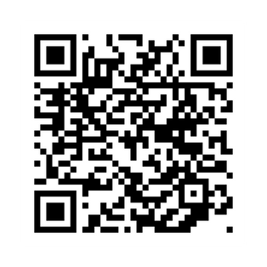






Σκάναρε εδώ!
Για να έχεις τις οδηγίες στο κινητό σου!
Bobo Balloons Bootcamp:
Techniques, Tips & Seasonal Magic
Event Planning & Styling
BEBRAND
@bebr4nd

Slide 2


Εισαγωγή
Αύξησε τις εποχιακές πωλήσεις μπαλονιών & δώρων δημιουργώντας μοναδικά Bobo Balloons.
Απλά υλικά μπορούν να μεταμορφωθούν σε ένα πολυτελές δώρο μέσα στη Διάφανη Σφαίρα.
Event Planning & Styling
BEBRAND

Slide 3
Τι θα χρειαστείς
  Bobo μπαλόνι
  Τρόμπα χειρός & ηλεκτρική τρόμπα
  Ψαλίδι, θερμοκολλητικό μηχάνημα, συντηρητικό μπαλονιών
  Υλικά για γέμισμα (πχ: κομφετί, φτερά, μπαλόνια, δώρα)
  Κορδέλα, κουτί, μπαλόνι κατασκευών
Event Planning & Styling
BEBRAND

Slide 4


Προετοιμασία μπαλονιού
  Άνοιξε το στόμιο και φούσκωσε ελάχιστα με τη τρόμπα χειρός για να ξεκολλήσουν οι επιφάνειες.
  Τέντωσε το μπαλόνι με τα χέρια περιμετρικά και στο κέντρο!
  Πολύ σημαντικό για να μαλακώσει το υλικό
και να φουσκώσει ομοιόμορφα.
  Φούσκωσε αργά & σταθερά ώστε να γίνει σφαιρικό, πίεσε στο πάνω μέρος της ραφής για να διανεμηθεί ο αέρας
Event Planning & Styling
BEBRAND

Slide 5
Γέμισμα
  Άφησε τον αέρα από το μπαλόνι
  Κόψε προσεκτικά στο πλάι την ραφή του μπαλονιού ώστε να χωράει το δώρο που έχεις επιλέξει.
  Το μέγεθος του μπαλονιού χωρίς αέρα, μετά το φούσκωμα με την ηλεκτρική τρόμπα, πρέπει να έχει ανάλογο μέγεθος με το δώρο που έχεις επιλέξει για να χωράει σίγουρα.
  Βάζεις προσεκτικά το δώρο από το άνοιγμα που δημιούργησες
Event Planning & Styling
BEBRAND

Slide 6
Ραφή
  Το δώρο στερεώνεται με πετονιά στο λαιμό του μπαλονιού, οπότε προσέχεις να εξέχει η πετονιά από τον λαιμό που θα δέσεις μετά τον κόμπο.
  Βάζεις όλα τα δώρα εντός
  Προσέχεις το κονφετί, χιόνι, φτερά ή κορδελες κλπ να μην βρίσκονται κοντά στη τρύπα που έχεις δημιουργήσει
  Ρυθμίζεις το θερμοκολλητικό μηχάνημα στη κατάλληλη θερμοκρασία
  Kλείνεις το άνοιγμα που δημιουργησες κάνωντασ τις ραφές με σχήμα V
  Φουσκώνεις ακριβώς στο μέγεθος του μπαλονιού και ελέγχεις ξανά για απώλεια αέρα
Event Planning & Styling
BEBRAND

Slide 7
Τελικό φούσκωμα
  Εάν πρόσεξες απώλεια αέρα θα χρειαστεί να ξανά κλείσεις την ραφή, αλλά πρώτα πρόσεξε μήπως ο αέρας διαφεύγει από το λαιμό του μπαλόνιου
  Φουσκώνεις αργά διατηρώντας το σχέδιο και το μέγεθος του μπαλονιού.
  Κρατάς δυνατά το στόμιο και δένεις πολύ σφιχτά με μπαλόνι κατασκευών, εάν μπορείς κάνεις και κόμπο τον λαιμό.
  Αφήνεις το μπαλόνι σε ασφαλές σημείο κρατώντας σταθερό το εσωτερικό.
Event Planning & Styling
BEBRAND

Slide 8
Αμπαλάζ
  Προετοιμάζεις το κουτί σου με σφουγγάρι, χαρτί αφής ή κολλάς το στικ αναλόγως του σχεδίου που έχεις επιλέξει.
  Στερεώνεις την κορδέλα ανάμεσα από το κουτί και το καπάκι.
  Δένεις το μπαλόνι στο στικ, το καρφώνεις στο σφουγγάρι ή απλά το ισοροπείς στο κουτί αναλόγως του σχεδίου που επιθυμείς.
  Δένεις σφιχτά με τις άκρες τις κορδέλας στερεώνοντας στο κουτί. Μπορείς να χρησιμοποιήσεις ταινία εάν χρειάζεται.
Event Planning & Styling
BEBRAND

Slide 9



Show time!
  Επιλέγεις θεματικό ή μίνιμαλ φόντο χωρίς έντονες λεπτομέρειες
  Φωτογραφίζεις με λειτουργία πορτρέτου για να δώσεις έμφαση στη δημιουργία σου!
  Σίγουρα θα μαγνητίσεις πολλά likes!
BEBRAND
Event Planning & Styling
BEBRAND
Καλές Πωλήσεις!

Slide 10


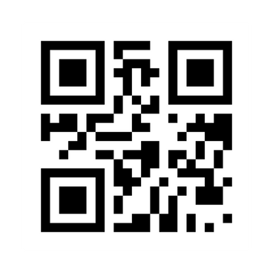
Ευχαριστώ πολύ!
20% έκπτωση
στα μαθήματα
Bobo Balloons με τον
κωδικό BOBO
Σκάναρε εδώ!
BEBRAND
Μπες τώρα στο bebrand.gr
για να κλείσεις προσωπικό μάθημα

